Slide 1

第四章
推理

Slide 2

课程的基本内容
推理的概念和类型，推理的控制策略；
归结反演系统——归结原理、归结反演及其控制策略、应用归结反演求取问题的答案等；
基于规则的演绎推理（包括正向、反向和双向的演绎推理）。

Slide 3
课程的要求
熟练掌握与运用归结原理；
理解各种归结反演的控制策略；
学会如何从一归结反演系统中提取回答；
掌握基于规则的演绎推理的工作过程。

Slide 4
4．1 推理技术概述
推理是人类求解问题的主要思维方法，
从已知事实出发，通过运用已掌握知识，找出其中蕴含的事实，或归纳出新的事实，这一过程称为推理。
一般来说，推理都包括两种判断：一种是已知的判断，包括已掌握的与求解问题有关的知识及关于问题的已知事实；另一种是由已知的判断推出的新判断。

Slide 5
推理机
在人工智能系统中，推理是由程序实现的，该程序称为推理机。推理机利用知识库中的知识，按一定的控制策略去求解问题
【例】医疗诊断专家系统：知识库中存储经验及医学常识，数据库中存放病人的症状、化验结果等初始事实，为病人诊治疾病实际上就是一次推理过程——即从病人的症状及化验结果等初始事实出发，利用知识库中的知识及一定的控制策略，对病情作出诊断，并开出医疗处方。
从初始事实出发，不断运用知识库中的已知知识，逐步推出结论的过程就是推理。

Slide 6
推理分类
逻辑基础：
  演绎推理：三段论（大前提、小前提、结论）
  归纳推理：数学归纳法
  默认(缺省)推理
知识的确定性：
  确定性推理（精确推理）
  不确定性推理（不精确推理）
过程的单调性：
  单调推理
  非单调推理

Slide 7
一阶谓词逻辑
5个连接词：
¬：非
∨：析取——“或”
∧：合取——“与”
→：“条件”或者“蕴含”
↔：双条件——“当且仅当”
2个量词：
∀ ：全称量词
∃：存在量词

Slide 8
用谓词逻辑推理的例子
【例】设有前提：
（1）凡是大学生都学过计算机；
（2）小王是大学生。
问题：小王学过计算机吗?
解：
令S(x)：x是大学生，M(x)：x学过计算机，a：小王。
则上面的两个命题可用谓词公式表示为
(1) ∀x(S(x)→M(x))
(2) S(a)
下面进行形式推理：
(1) ∀x(S(x) → M(x)) [前提]
(2) S(a) → M(a) [(1)，US]
(3) S(a) [前提]
(4) M(a) [(2)，(3)，(A→B)∧A ⇒ B(假言推理)]
得结果：M(a)，即“小王学过计算机”。

Slide 9
自然演绎推理
可以看出，上述的推理过程完全是一个符号变换过程。这种推理十分类似于人们用自然语言推理的思维过程，因而称为自然演绎推理。
在自然演绎推理中，推理几乎与谓词公式所表示的含义完全无关，是一种形式推理。
于是，人们自然想到，可以将这种推理方法引入机器推理。

Slide 10
搜索策略
推理时，要反复用到知识库中的规则，而知识库中的规则又很多，这样就存在着如何在知识库中寻找可用规则的问题，即如何确定推理路线，使其付出的代价尽可能的少，而问题又能得到较好的解决。为了有效地控制规则的选取，可以采用各种搜索策略。

Slide 11
冲突解决策略
在推理过程中，系统要不断地用数据库中的事实与知识库中的规则进行匹配，当有一个以上规则的条件部分和当前数据库相匹配时，就需要有一种策略来决定首先使用哪一条规则，这就是冲突解决策略。
冲突解决策略实际上就是确定规则的启用顺序（为规则排序）。

Slide 12
推理的冲突消解策略
基本思想：对匹配的知识或者规则进行排序，决定匹配规则的优先级别，优先级高的作为启动规则。
  按就近原则
  知识的特殊性
  上下文限制
  知识的新鲜性
  知识的差异性
  领域问题的特点
  规则的次序
  前提条件的规模

Slide 13
推理方向
正向推理（事实驱动推理）是由已知事实出发向结论方向的推理。
正向推理和基本思想是：系统根据用户提供的初始事实，在知识库中搜索能与之匹配的规则即当前可用的规则，构成可适用的规则集RS，然后按某种冲突解决策略从RS中选择一条知识进行推理，并将推出的结论作为中间结果加入到数据库DB中作为下一步推理的事实，在此之后，再在知识库中选择可适用的知识进行推理，如此重复进行这一过程，直到得出最终结论或者知识库中没有可适用的知识为止
反向推理（目标驱动推理）以某个假设目标作为出发点的一种推理。
反向推理的基本思想是：首先提出一个假设目标，然后由此出发，进一步寻找支持该假设的证据，若所需的证据都能找到，则该假设成立，推理成功；若无法找到支持该假设的所有证据，则说明此假设不成立，需要另作新的假设

Slide 14
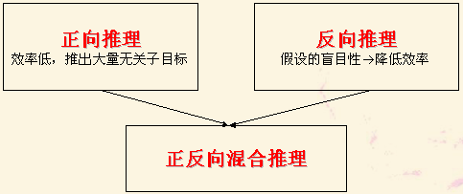
正反向混合推理
正反向混合推理的一般过程是：先根据初始事实进行正向推理以帮助提出假设，再用反向推理进一步寻找支持假设的证据，反复这个过程，直到得出结论为止。 正反向混合推理集中了正向推理和反向推理的优点，但其控制策略相对复杂。

Slide 15
4．2 归结反演系统
自然演绎推理在机器中具体实施起来存在许多困难。例如，推理规则太多，应用规则需要很强的模式识别能力、中间结论的指数递增等等。所以，在机器推理中完全照搬谓词逻辑中的形式演绎推理方法，会有不少困难。因此，人们就开发了一些受限的自然演绎推理技术，发明了所谓的归结反演推理技术，又称为归结原理。

Slide 16
定理证明
定理证明的实质就是要对给出的(已知的)前提和结论，证明此前提推导出该结论这一事实是永恒的真理。
定理证明是非常困难的，有时几乎是不可实现的。要证明在一个论域上一个事件是永真的，就要证明在该域中的每一个点上该事实都成立。很显然，当给定论域是不可数时，该问题不可能解决。即使所讨论的论域是可数的，如果该论域是无限的，问题也无法简单地解决。

Slide 17
归结原理
1930年Herbrand为定理证明发明了一种反证法的方法，将永真性的证明问题转化成为不可满足性的证明问题。
在Herbrand理论的基础上，Robinson于1965年提出的归结原理使得自动定理证明得以实现。
归结原理由又称为消解原理。该原理是一种基于逻辑的、采用反证法的推理方法。由于其理论上的完备性，归结原理成为机器定理证明的主要方法。
某种意义上讲，大部分人工智能问题都可以转化为一个定理证明问题。因此，归结推理方法在人工智能推理方法中有着很重要的历史地位。

Slide 18
子句
归结原理进行推理时所用的对象是命题或谓词公式的一种特殊形式，称为子句。
【定义】一个原子公式和原子公式的否定都叫做文字
【定义】任何文字的析取式称为子句。
【例】如：P∨Q，
P∨Q∨¬R，
¬P（x，f(x)，y）∨Q(y)∨R(f(x))
都是子句。
【定义】不包含任何文字的子句称为空子句，表示为NIL。
由于空子句不包含有文字，它不能被任何解释满足，所以空子句是永假的，不可满足的。

Slide 19
子句集
由子句构成的集合称为子句集。
在谓词逻辑中，任何一个谓词公式都可以化成一个子句集。
在用归结原理进行推理时，总是先把谓词公式集化为子句集。
如果谓词公式是不可满足的，则其子句集也一定是不可满足的，反之亦然。

Slide 20
消去存在量词
子句集中不能有存在量词 ∃，一个谓词公式必须消去存在量词才可能成为子句。
消去存在量词分两种情况：
（1）存在量词不出现在任何一个全称量词的辖域内，则该存在量词不依赖于任何其它的变量，因此可用一个新的个体常量代替，如将(∃x)P(x)化为P(A)。这样的常量符号称为Skolem常量；
（2）存在量词在全称量词的辖域内，如在公式
(∀y)((∃x)P(x，y))
中，变量x的取值依赖于变量y的取值。令这种依赖关系由函数g(y)来表示，它把每个y值映像到存在的那个x，这个函数称为Skolem函数。如果用Skolem函数代替存在的x，就可以消去存在量词。
注意，这里的函数g应是原合式公式中没有的符号。
公式(∀y)((∃x)P(x，y))可化为：(∀y)P(g(y)，y)。

Slide 21
前束形
把谓词公式中所有的全称量词移到公式的左边，并使每个量词的辖域包含这个量词后面的整个部分，所得的公式称为前束形。
前束形公式由前缀和母式组成，前缀由全称量词串组成，母式由没有量词的公式组成。
例： (∀x) (∀y) | [P(x) ∨ S(f(x)，x)] ∧Q(y)

Slide 22
谓词公式化为子句集
将谓词公式化为子句集的步骤如下：
(1) 消去蕴含符“→”和双条件符“↔”。
(2) 把否定符号“¬”移到紧靠谓词的位置上。
(3) 将变量标准化，使每个量词采用不同的变量。
(4) 消去存在量词。
(5) 将公式化为前束形。
(6) 母式化为合取范式。合取范式就是子句的合取式。
(7) 略去全称量词。
(8) 消去合取符号∧，把母式用子句集表示。
(9) 子句变量标准化，即重新命名变量，使每个子句中的变量符号不同。

Slide 23
【例4】将下列谓词公式化成子句集。
(∀x){[¬P(x）∨¬Q(x)]→(∃ y)[S(x，y)∧Q(x)]∧
(∀x)[P(x)∨B(x)]
解：转换过程遵照上述9个步骤：
(1) 消去蕴含符“→”和双条件符“↔”。
(用(A→B) ⇔ ¬A V B (蕴含表达式) 或 (A ↔ B) ⇔
(A→B) ∧ (B→A) (等价表达式))
（ ∀ x){¬[¬P(x)∨¬Q(x)]∨(∃y)[S(x，y)∧Q(x)]}
∧(∀x)[P(x)∨B(x)]
(2) 把否定符号“¬”移到紧靠谓词的位置上。
(∀x){[P(x)∧Q(x)]∨(∃y)[S(x，y)∧Q(x)]}
∧(∀x)[P(x)∨B(x)]
(3) 将变量标准化，使每个量词采用不同的变量。
(∀x){[P(x)∧Q(x)]∨(∃y)[S(x，y)∧Q(x)]}
∧(∀w)[P(w)∨B(w)]

Slide 24
(4) 消去存在量词。
(∀x){[P(x)∧Q(x)]∨[S(x，f(x))∧Q(x)]}
∧(∀w)[P(w)∨B(w)]
(5) 将公式化为前束形。
(∀x)(∀w){[P(x)∧Q(x)]∨[S(x，f(x))∧Q(x)]}
∧[P(w)∨B(w)]
(6) 母式化为合取范式。合取范式就是子句的合取式。
(∀x)(∀w){[P(x)∨S(x，f(x))]∧Q(x)∧[P(w)∨B(w)]}
(7) 略去全称量词。
[P(x)∨S(x，f(x))]∧Q(x)∧[P(w)∨B(w)]

Slide 25
(8) 消去合取符号∧，把母式用子句集表示。
子句集为：
  P(x)∨S(x，f(x))
  Q(x)
  P(w)∨B（w）
(9) 子句变量标准化，即重新命名变量，使每个子句中的变量符号不同。
子句变量标准化后，最终的子句集为：
P(x)∨S(x，f(x))
Q(y)
P(w)∨B(w)

Slide 26
归结原理
归结是一种可用于一定的子句的重要推理规则。
当归结可使用时，归结过程被应用于母体子句对，以便产生一个导出子句。
例如:
如果存在某个公理E₁∨E₂和另一公理¬ E₂∨E₃，
那么E₁∨E₃在逻辑上成立。
这就是归结，而称E₁∨E₃为E₁∨E₂和¬E₂∨E₃的归结。
(寻找含互否文字的子句对)
归结也称为消解，归结原理也称为消解原理。

Slide 27
子句集表示公式
在用归结原理进行推理时，总是先把谓词公式集化为子句集。
如果谓词公式是不可满足的，则其子句集也一定是不可满足的，反之亦然。
用子句集表示公式是一个完备的一般形式。

Slide 28
归结原理
归结原理是一个很好的推理规则，但一般不使用它直接从前提推导结论，而是通过推导空子句来作间接证明。
具体来讲，就是先求出要证的命题公式(或谓词公式)的否定式的子句集，然后对于句集以一次或多次)使用消解原理，若在某一步推出了空子句，即推出矛盾，则说明子句集是不可满足的，从而原否定式也是不可满足的，进而说明原公式是永真的。

Slide 29

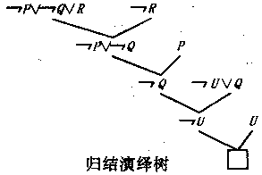
归结原理的例子
【例】用归结原理证明R是P，(P∧Q)→R，(S∨U)→Q，U的逻辑结果。
证：先把各前提条件化为子句形式，再把结论的非也化为子句，由所有子句得到子句集：
S={P，¬P∨¬Q∨R，¬S∨Q，¬U∨Q，U，¬R}，
然后对该子句集进行归结。
归结过程用右边的归结演绎树表示。由于最后推出了空子句，所以子句集S不可满足，即命题公式
P∧(¬P∨¬Q∨R)∧(¬S∨Q)∧(¬U∨Q)∧U∧¬R
不可满足，因此R是题设前提的逻辑结果。

Slide 30
子句中的谓词
对命题逻辑应用归结原理的重要步骤是在一个子句中找出与另一个子句中的文字互否的文字，对于不含谓词的子句是容易做到的。
当子句中含有谓词时，问题就复杂了。
【例】
C₁ = P(x)∨Q(x)
C₂ = ¬P(a)∨R(y)
直接比较，似乎两者中不含互否文字

Slide 31
置换
在一阶谓词逻辑中应用归结原理，因为谓词逻辑中的子句中含有个体变元，这就使寻找含互否文字的子句对的操作变得复杂。
【例】 C₁ = P(x)∨Q(x)
C₂ = ¬P(a)∨R(y)
直接比较，似乎两者中不含互否文字，但如果我们用a替换C₁中的x，则得到
C₁′= P(a)∨Q(a)
C₂′= ¬P(a)∨R(y)
于是根据命题逻辑中的归结原理，得C₁′和C₂′的归结式
C₃′＝ Q(a)∨R(y)
所以，要在谓词逻辑中应用归结原理，一般需要对个体变元作适当的置换。

Slide 32
置换
置换是指用有序对的集合s={t₁/v₁，t₂/v₂，…，t_{n}/v_{n}}表示，
其中v_{i}是变量， t_{i}是异于v_{i}的项； v_{i} ≠v_{j} ，i ≠j，j∈1，2，…，n
t_{i}/v_{i}表示将表达式中所有的变量v_{i}都用项t_{i}代替，t_{i}可以是变量、常量或函数。
例如有表达式P(x，f(y)，A)，通过不同的置换，可分别得到：
使用置换 s₁ = {z/x ，w/y} 得 P（z，f（w），A）
使用置换 s₂ = {B/y } 得 P（x，f（B），A）
使用置换 s₃ = {g(z)/x ，B/y} 得 P（g(z)，f（B），A）
使用置换 s₄ = {C/x ，B/y} 得 P（C，f（B），A）

Slide 33
合一
设S = {F₁，F₂，…，F_{n}}是一个原子谓词集合，如果存在一个置换θ，可使F₁θ = F₂θ =…= F_{n}θ，
则称S是可合一的，θ为S的一个合一转换。
一般来说，一个公式的合一不唯一。
例如公式集 {P(x,f(y),B),P(x,f(B),B)} 的合一为
θ = {A/x, B/y}
因为 P(x，f(y)，B)θ = P(A，f(B)，B)
P(x，f(B)，B)θ = P(A，f(B)，B)
但θ并不是最简单的，因为置换{B/y}就可以使上述公式集合一。

Slide 34
最一般合一
设σ是原子公式集S的一个合一，如果对S的任何一个合一θ，都存在一个置换λ，使得
θ = σ · λ
则称σ为公式集S的最一般合一（最简单合一），简称MGU（Most General Unifier）。
如上例中，σ= {B/y}，为公式集{P(x，f(y)，B), P(x, f(B)，B)}的最一般合一。
可以看出，如果能找到一个公式集的合一，特别是最简单合一，则可使互否的文字的形式结构完全一致起来，从而达到消解的目的。

Slide 35
归结原理
由谓词公式转化为子句集的方法可以知道，在子句集中子句之间是合取关系。其中，只要有一个子句为不可满足，则整个子句集就是不可满足的。
空子句是不可满足的。因此，一个子句集中如果包含有空子句，则此子句集就一定是不可满足的。
Robinson归结原理的基本思想是：首先把欲证明问题的结论否定，并加入子句集S，得到一个扩充的子句集S′。然后设法检验子句集S′是否含有空子句，若含有空子句，则表明S′是不可满足的；若不含有空子句，则继续使用归结法，在子句集中选择合适的子句进行归结，直至导出空子句或不能继续归结为止。

Slide 36
互补文字
归结原理可分为命题逻辑归结原理和谓词逻辑归结原理。无论是命题逻辑的归结，还是谓词逻辑的归结，都要涉及互补文字的概念。
定义：若P是原子谓词公式，则称P与¬P为互补文字。

Slide 37
归结式
设C₁和C₂是子句集中的任意两个子句，如果C₁中的文字L₁与C₂中的文字L₂互补，那么可从C₁和C₂中分别消去L₁和L₂，并将C₁和C₂中余下的部分按析取关系构成一个新的子句C₁₂，则称这一过程为归结，称C₁₂为C₁和C₂的归结式，称C₁和C₂为C₁₂的亲本子句。
【例】设C₁＝ P∨Q∨R，C₂＝ ¬P∨S，
求C₁和C₂的归结式C₁₂。
解：设L₁ ＝ P，L₂＝ ¬P，通过归结可以得到 C₁₂＝Q ∨ R ∨ S

Slide 38
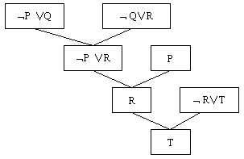
归结的例子
如果有多个子句需要归结，则采用逐步归结的方法进行。
【例】设子句集S = {¬P∨Q，¬Q∨R，P，¬R∨T}
归结过程如图所示，归结结果为T。

Slide 39
含有变量的子句的归结
在谓词逻辑中，子句中含有变量。为将归结原理应用于含有变量的子句，应找出一个替换，作用于给定的两个子句，使它们包括互补的文字，然后才能进行归结。
例如子句集S = {P(x)∨Q(x)，¬P(A)∨R(y)}，子句集中的两个子句不能直接归结，但若对子句集先进行替换s = {A/x}，则两个子句分别为
P(A)∨Q(A) 和 ¬P(A)∨R(y)，
这时再进行归结，归结结果为Q(A)∨R(y)。

Slide 40
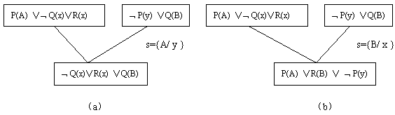
归结式
当两个子句作归结时，子集L₁和L₂的选取可能有多种形式，所以得到的归结式不唯一。
设有两个子句分别为P(A)∨¬ Q(x)∨R(x)和¬P(y)∨Q(B)，则有如下两种归结方法：
① 取 L₁=P(A)， L₂=¬ P(y)， L₁和¬L₂的最简合一者为s={A/y}，此时归结结果为 ¬Q(x)∨R(x)∨Q(B)。
② 取 L₁ = ¬ Q(x)， L₂ = Q(B)， L₁和¬L₂的最简合一者为s={B/x}，此时归结结果为 P(A)∨R(B)∨¬ P(y)。

Slide 41
归结反演
归结反演就是利用归结和反演实现定理的证明。
归结反演过程描述如下：
(1) 将定理证明的前提谓词公式转化为子句集F。
(2) 将要求证明的目标表示成合适的谓词公式G（目标公式）。
(3) 将目标公式的否定式¬G转化成子句的形式，并加入到子句集F中，得到子句集S。
(4) 应用归结原理对子句集中的子句进行归结，并把每次归结得到的归结式都并入S中。如此反复进行，若归结得到一个空子句NIL(□)，则停止归结，此时就证明了G为真。
归结反演过程主要就是证明一个集合S是不可满足的过程，即从集合S归结出空子句的过程。
可见，归结反演过程应用了否定之否定。

Slide 42
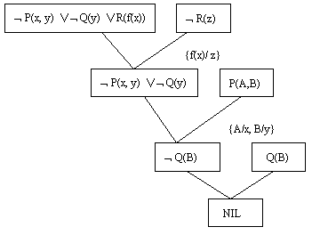
归结反演的例子
【例】已知前提为F：
(∀x){[P(x,y)∧Q(y)]→(∃y)[R(y)∧S(x,y)]}，
要求证明结论G：
¬(∀x)R(x)→(∀x)(∀y)[P(x,y)→¬Q(y)]成立。
证明：先按前面所讲的方法将前提和结论化为子句集。
前提F对应的子句集为：
¬P(x,y)∨¬Q(y)∨R(f(x))
¬P(x,y)∨¬Q(y)∨S(x, f(x))
结论G的否定 ¬G对应的子句集为：
¬R(z)
P(A,B)
Q(B)
进行归结反演，得到空子句NIL。

Slide 43
例子
【例】某公司招聘工作人员，A，B，C 三人应试，经面试后公司表示如下想法：
（1）三人中至少录取一人。
（2）如果录取A而不录取B，则一定录取C。
（3）如果录取B，则一定录取C。
求证：公司一定录取C。
证明：设用P(x)表示录取x。
把公司的想法用谓词公式表示如下：
(1) P(A) ∨ P(B) ∨ P(C)
(2) (P(A) ∧ ¬P(B)) → P(C)
(3) P(B) → P(C)
把要求证的问题否定，并用谓词公式表示出来：
(4) ¬P(C)
把上述公式化成子句集：
(1) P(A) ∨ P(B) ∨ P(C)
(2) ¬P(A) ∨ P(B) ∨ P(C)
(3) ¬P(B) ∨ P(C)
(4) ¬P(C)
应用归结原理归结：
(5) P(B) ∨ P(C) (1)与(2)归结
(6) P(C) (3)与(5)归结
(7) NIL (4)与(6)归结
∴ 公司一定录取C。

Slide 44
应用归结原理求取问题答案
归结原理除了可用于定理证明外，还可用来求取问题的答案，其思想与定理证明类似。用归结原理求取问题答案的一般步骤是：
(1) 把已知前提用谓词公式表示出来，并且化为子句集，设该子句集为S。
(2) 将目标公式用谓词公式表示出来,加入到子句集S中，得到子句集S′。
(3) 对S′进行归结，形成证明树。
(4) 用根部的子句作为解答子句。

Slide 45
问题求解的例子1
【例】已知：F1：王（Wang）先生是小李（Li）的老师，
F2：小李与小张(Zhang)是同班同学。
F3：如果x和y是同班同学，则x的老师就是y的老师。
求：小张的老师是谁？
解：先定义谓词：
T(x，y)：x是y的老师
C(x，y)：x与y是同班同学
把已知前提及目标表示成谓词公式：
前提 F1：T(Wang，Li)
F2：C(Li，Zhang)
F3：[C(x，y)∧T(z，x)]→T(z，y)
目标 G： ¬(∃x)T(x，Zhang)∨ANSWER(x)

Slide 46
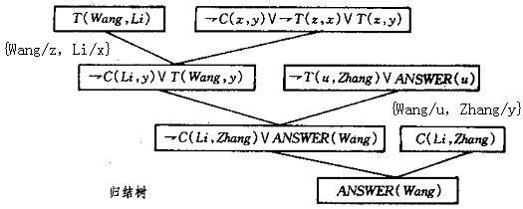
将上述公式化为子句集：
(1) T(Wang，Li)
(2) C(Li，Zhang)
(3) ¬C(x，y)∨¬T(z，x)∨T(z，y)
(4) ¬T(u，Zhang)∨ANSWER(u)
如图中的归结反演树所示，
并在根部得到子句：
ANSWER(Wang)，
这就是答案，表示小张（Zhang）的老师是王（Wang）先生。

Slide 47
问题求解的例子2
【例】设A，B，C三人中有人从不说真话，也有人从不说假话，某人向这三人分别提出同一个问题：谁是说谎者？
A答：“B和C都是说谎者”；
B答：“A和C都是说谎者”；
C答：“A和B中至少有一个是说谎者”。
求谁是老实人，谁是说谎者?
解：设用T(x)表示x说真话。
如果A说的是真话，则有：
T(A)→[¬T(B)∧¬T(C)]
如果A说的是假话，则有：
¬T(A)→[T(B)∨T(C)]
对B和C说的话作相同的处理，可得：
T(B)→[¬T(A)∧¬T(C)]
¬T(B)→[T(A)∨T(C)]
T(C)→[¬T(A)∨¬T(B)]
¬T(C)→[T(A)∧T(B)]

Slide 48
把上面这些公式化成子句集，得到子句集S如下：
(1) ¬T(A)∨¬T(B)
(2) ¬T(A)∨¬T(C)
(3) T(A)∨T(B)∨T(C)
(4) ¬T(B)∨¬T(C)
(5) ¬T(C)∨¬T(A)∨¬T(B)
(6) T(C)∨T(A)
(7) T(C)∨T(B)
下面首先求谁是老实人，目标公式T(x)，答案为ANSWER(x)（注意：答案中的变元必须与目标公式中的变元一致）。将目标公式的否定与答案的析取式¬T(x)∨ANSWER(x)并入S得到S₁。即S₁比S多加了一个子句：
(8) ¬T(x)∨ANSWER(x)
应用归结原理对S₁进行归结：
(9) ¬T(A)∨T(C) (1)和(7)归结
(10) T(C) (6)和(9)归结
(11) ANSWER(C) (8)和(10)归结
∴ C是老实人，即C从不说假话。
除此之外，无论如何对S₁进行归结，都推不出ANSWER(B)与ANSWER(A)。

Slide 49
下面来证明A和B不是老实人。
设A不是老实人，则有¬T(A)，把它的否定并人S中，得到子句集S₂，即S₂比S多加了一个子句：
(8) ¬(¬T(A)) 即T(A)
应用归结原理对S₂进行归结：
(9) ¬T(A)∨T(C) (1)和(7)归结
(10) ¬T(A) (2)和(9)归结
(11) NIL (8)和(10)归结
∴ A不是老实人。同理，可证明B也不是老实人。
由上面的例子可以看出，在归结时并不要求把子句集中的全部子句都用到，只要在定理证明时能归结出空子句，在求取问题答案时能归结出ANSWER就可以了。
另外，在归结过程中，一个子句可以多次被用来进行归结。

Slide 50
归结反演推理
上面介绍了基于归结原理的归结反演推理，由于这种推理方法比较简单且又便于在计算机上实现，所以对自动定理证明领域影响较大。但是归结反演要求把前提、结论等所有逻辑表达式转化为子句集，因此丧失了许多有用的信息。例如逻辑式P→Q与子句¬P∨Q在逻辑上是等价的，但它们所表达的信息是不同的，相比之下，P→Q的含义更易于理解。
针对归结反演存在的问题，人们提出了多种非子句定理证明方法，如自然演绎和下面将要介绍的基于规则的演绎法等。

Slide 51
4.3 基于规则的演绎推理
许多人工智能系统中所用到的知识一般是由蕴含式直接表示的，但在归结反演中，必须首先将它们转化为子句的形式，所以这种推理是比较低效的。
基于规则的演绎推理是一种直接的推理方法。它不再把有关的知识转化为子句集，而是把有关问题的知识和信息划分为规则与事实两种类型。规则由包含蕴含形式的表达式表示，事实由无蕴含式的表达式表示，并画出相应的与/或图，然后通过规则进行演绎推理。

Slide 52
演绎推理
基于规则的演绎推理可分为正向演绎推理、反向演绎推理和正反向混合演绎推理。
在正向演绎推理中，作为F规则用的蕴含式对事实的数据库进行操作运算，直至得到该目标公式的一个终止条件为止；
在反向演绎推理中，作为B规则用的蕴含式对目标的数据库进行操作运算，直至得到包含这些事实的终止条件为止；
在双向演绎推理中，分别从两个方向应用不同的规则（F规则和B规则）进行操作运算。

Slide 53
正向演绎推理
正向演绎推理从已知事实出发，反复尝试所有可利用的规则（F规则）进行演绎推理，直至得到某个目标公式的一个终止条件为止。
正向演绎要求事实用不包含蕴含符号“→”的与/或形表示。把一个表达式转化为标准的与/或形的步骤如下：
① 利用等价式P→Q⬄¬P∨Q消去蕴含符“→”。
② 把否定符号“¬”移到每个谓词符号的前面。
③ 变量标准化，即重新命名变量，使不同量词约束的变量有不同的名字。
④ 引入Skolem函数消去存在量词。
⑤ 将公式化为前束形。
⑥ 略去全称量词。（这时默认事实表达式中尚存的变量是全称量词量化的变量）
⑦ 重新命名变量，使同一变量不出现在不同的主要合取式中。

Slide 54
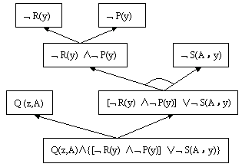
正向演绎推理中与/或树的例子
【例】有如下表达式：
（∃x）(∀y){Q(y,x)∧¬[(R(y)∨P(y))∧S(x，y)]}
根据上述步骤可将表达式转化为下列标准的与/或形：
Q(z,A)∧{[¬ R(y)∧¬ P(y)]∨¬ S(A，y)}
事实表达式的标准与/或形可用一棵与/或树表示出来。上述与/或形表达式对应的与/或树如图所示。

Slide 55
与/或图
在与/或图中，结点表示事实表达式及其子表达式。根结点表示整个表达式，叶结点表示表达式中的单个文字。
对于一个表示析取表达式（E₁∨E₂∨…E_{n}）的结点，用一个n连接符（图中的半圆弧）连接它的n个子表达式结点；
对于一个表示合取表达式（E₁∧E₂∧…E_{n}）的结点，则直接用单线连接符与它的n个子表达式结点相连。
注意：在事实表达式中，用n连接符（一个合取记号）来分解析取式。

Slide 56
表达式的与/或图
表达式的与/或图表示的一个重要性质，就是由变换表达式得到的一组子句，可以从与或图中读出，每个子句相当于与/或图的一个解图，每个子句是由叶结点组成的公式。
从前面例子的图中可以读出表达式的三个子句：
Q(z，A)
¬ R(y) ∨¬ S(A，y)
¬ P(y) ∨ ¬ S(A，y)
这三个子句正是原表达式化成的子句集。因此与/或图可以看成是一组子句的一个简洁的表达形式。

Slide 57
F规则的表示形式
基于规则的正向演绎推理中，系统规则称为F规则，通常要求F规则具有以下形式：
L → W
具体要求如下：
① L是单文字，W是任意的与或形表达式。
② L和W中的所有变量都是全称量词量化的，默认的全称量词作用于整个蕴含式。
③ 各条规则的变量各不相同，而且规则中的变量与事实表达式中的变量也不相同。

Slide 58
F规则
将F规则的左部限制为单文字，是因为在进行演绎推理时，要用F规则作用于表示事实的与/或图，而该与/或图的叶结点都是单文字，这样就可用F规则的左部与叶结点进行匹配(合一)，简化了规则的应用过程。
如果规则不符合这一要求，则要变换成这种形式。如规则L₁ ∨ L₂ → W可以化两个F规则，即： L₁→W ， L₂→W。
在基于规则的正向演绎推理中，要求目标公式用子句表示，否则就要化成子句形式。

Slide 59
基于规则的正向演绎推理过程
基于规则的正向演绎推理应用F规则作用于表示事实的与/或图，改变与/或图的结构，从而产生新的事实，直至推出了目标公式，则推理就成功结束。其推理过程为：
① 首先用与/或图把已知事实表示出来。
② 用F规则的左部和与/或图的叶结点进行匹配，并将匹配成功的F规则加入到与/或图中，即利用F规则转换与/或图。
③ 重复第②步，直到产生一个含有以目标结点作为终止结点的解图为止。
在正向演绎中，目标公式规定为文字的析取式，当一个目标文字和与/或图中的一个文字匹配时，可以将表示该目标文字的结点通过匹配弧连接到与/或图中相应的文字的结点上。表示目标文字的结点为目标结点，当演绎产生的与/或图包括一个在目标结点上结束的解图时，推理便成功结束。

Slide 60

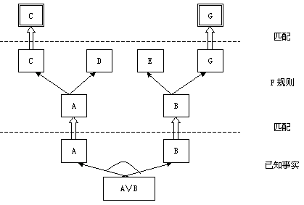
正向演绎推理过程的例子
【例】设已知事实为：A∨B ，F规则为：A→C∧D，B→E∧G，要证明的目标公式为C∨G∨F。
【证明】：左上图为事实表达式与或图。
右图为利用F规则得到的解图。
解图对应的子句为C∨G。
解C∨G与目标公式C∨G∨F不同，但比目标公式更一般。

Slide 61
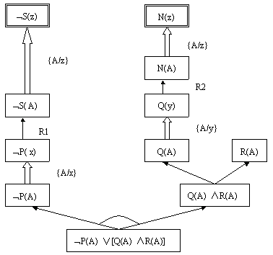
含有变量的表达式
如果事实表达式、规则和目标表达式中有变量，则在推理中需要用最简单的合一进行变量的代换。
【例】
设已知事实为：
¬P(A)∨[Q(A)∧R(A)]
F规则为：
R1：¬P(x)→¬S(x)
R2：Q(y)→N(y)
要证明的目标公式为：
¬S(z)∨N(z)。

Slide 62
反向演绎推理
基于规则的反向演绎推理是从目标表达式出发，通过反向运用规则（B规则）进行演绎推理，直到得到包含已知事实的终止条件为止。

Slide 63
目标表达式
在反向演绎推理中，要求将目标表达式转化成无“→”的与或形式，并用与/或图表示，其转化过程与正向演绎中对事实表达式的变换相似。不同的是，要用存在量词约束的变元的Skolem函数替换由全称量词约束的相应变元，并且消除全称量词，然后再消除存在量词。
目标表达式中尚存的变量都认为是存在量词量化的变量。

Slide 64
目标表达式的例子
【例】有如下目标表达式：
(∃y)(∀x){P(x)→[Q(x,y)∧¬(R(x)∧S(y))]}
可转化为如下与或形式：
¬P(f(y))∨{Q(f(y),y)∧[¬R(f(y))∨¬S(y)]}
在与或形式表达式中，要求主要的析取式具有不同的变量名，所以对上述表达式重新命名变量，得：
¬P(f(z))∨{Q(f(y),y)∧[¬R(f(y))∨¬S(y)]}

Slide 65
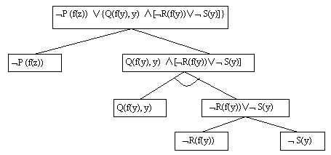
与或图表示
与或形式的目标表达式可以用与或图表示，但其表示方式与正向演绎中事实表达式的与/或图的不同。它的k连接符用来把具有合取关系的子表达式连接起来，(注意：正向演绎中是把事实表达式具有析取关系的子表达式连接起来）。
【例】目标表达式¬P(f(z))∨{Q(f(y),y)∧[¬R(f(y))∨¬S(y)]}的与或图如下图所示。
图中根结点为目标表达式，称为目标结点，叶结点表示单个文字。
若把叶结点用它们之间的合取及析取关系连接起来，就可得到原目标表达式的三个子目标：
¬P(f(z))
Q(f(y),y)∧¬R(f(y))
Q(f(y),y)∧¬S(y)
子目标是文字的合取式，其中的变量是存在量词量化的。

Slide 66
B规则的表示形式
反向演绎推理中的规则称为B规则，其表示形式为：
W → L
其中W为任一与/或形表达式，L为单一文字。
将规则右部L限制为单一文字是因为推理时要用它与目标与/或图中的叶结点进行匹配，而目标与/或图中的叶结点是文字，这样可以简化B规则对与/或图的应用。
如果规则不符合这一要求，则要变换成这种形式。如规则W→L₁∧L₂可以化两个B规则，即：W→L₁，W→L₂。
规则中应Skolem化存在量词量化的变量，并略去全称量词，即规则中尚存的变量都是全称量词量化的变量。

Slide 67
已知事实的表示形式
在反向演绎推理中，要求已知事实表达式是文字的合取式，可表示为文字的集合。
对任一事实表达式，应当用Skolem函数代替事实表达式中存在量词量化的变量，并略去全称量词量化的变量，将表达式转化成标准的文字的合取式。

Slide 68
反向演绎推理过程
反向演绎推理是从目标与或图出发，通过运用B规则最终得到了某个终止在事实结点上的一致解图时，推理就成功结束。具体过程如下：
① 用与/或图将目标表达式表示出来。
② 在目标与/或图中，如果有一个文字L′能够与L合一，则可应用B规则W→L，并将L′结点通过一个标有L和L′的最简单合一者的匹配弧与L相连，再将匹配成功的B规则加入到与/或图中。一条规则可用多次，每次应使用不同的变量。当一个事实文字和与/或图中的一个文字可以合一时，可将该事实文字通过匹配弧连接到与/或图中相应的文字上，匹配弧应标明两个文字的最简合一者。
③ 重复进行第②步，直到与/或图中包括一个结束在事实结点上的一致解图，该解图的合一复合作用于目标表达式就是解答语句。

Slide 69
例子
【例】设有如下事实：
F1：DOG（FIDO） FIDO是一只狗
F2：¬BARKS（FIDO） FIDO不叫
F3：WAGS-TAIL（FIDO） FIDO摆尾巴
F4：MEOWS（MYRTLE） MYRTLE喵喵叫
规则如下：
R1：[WAGS-TAIL（x1）∧ DOG（x1）]→FRIENDLY（x1）
摆尾巴的狗是友好的
R2：[FRIENDLY（x2）∧¬BARKS（x2）]→¬AFRAID（y2，x2） 友好且不叫的是不令对方害怕的
R3：DOG（x3）→ANIMAL（x3） 狗是动物
R4：CAT（x4）→ANIMAL（x4） 猫是动物
R5：MEOWS（x5）→CAT（x5） 喵喵叫的是猫
问题是：是否存在一只猫和一只狗，使这只猫不怕这只狗？
该问题的目标公式为：
(∃x)(∃y)[CAT(x)∧DOG(y)∧¬AFRAID(x，y)]
求解该问题的过程如下页图所示。

Slide 70
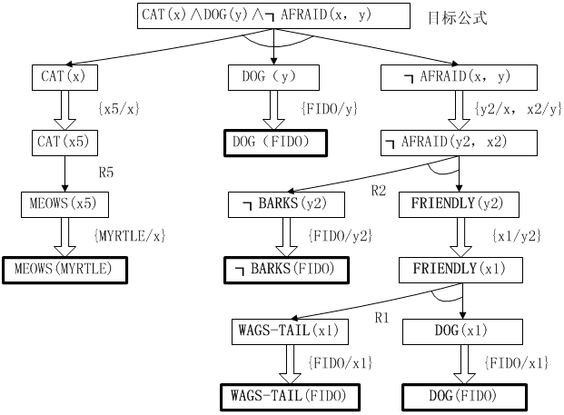
例子的解图
合一复合作用于目标表达式就得到解答语句：
CAT（MYRTLE）∧DOG（FIDO）∧¬AFRAID（MYRTLE，FIDO）
它表示：有一只名叫MYRTLE的猫和一只名叫FIDO的狗，这只猫不怕那只狗。

Slide 71
例子的解
解: 目标公式:(∃x)(∃y)[CAT(x)∧DOG(y)∧¬AFRAID(x,y)]
求解得到的是一个一致解图——图中共有8条匹配弧，每条匹配弧上都标有置换，分别为：
{x/x5}，{MYRTLE/x}，{FIDO/y}，{x/y2,y/x2}，{FIDO/y}，{y/x1}，{FIDO/y}，{FIDO/y}
这些置换的合一复合为：
{MYRTLE/x5，MYRTLE/x，FIDO/y，MYRTLE/y2, FIDO/x2 ,
FIDO/x1 }
将合一复合作用于目标表达式就得到解答语句：
CAT（MYRTLE）∧DOG（FIDO）∧¬AFRAID（MYRTLE，FIDO）
表示：
有一只名叫MYRTLE的猫和一只名叫FIDO的狗，这只猫不怕那只狗

Slide 72
双向演绎推理
基于规则的正向演绎推理和反向演绎推理都具有局限性。正向演绎推理要求目标表达式是文字的析取式，而反向演绎推理要求事实公式为文字的合取式。为充分发挥正向演绎和反向演绎的优点，克服各自的局限性，可将两种演绎推理相组合，这就是双向演绎推理。
在双向演绎推理中，已知事实用与/或图表示，目标表达式用另一个与/或图表示。这两个与/或图分别由正向演绎的F规则和反向演绎的B规则进行操作，并且仍限制F规则的左部为单文字，而B规则的右部为单文字。

Slide 73
双向演绎推理
双向演绎推理分别从正反两个方向进行推理，两个与/或图分别扩展，最关键也是最复杂的是如何判断推理是否结束。推理的终止处位于两个与/或图分别扩展后的某个交接处，当正反两个方向的与/或图对应的叶结点都可合一时，推理就结束。

Slide 74
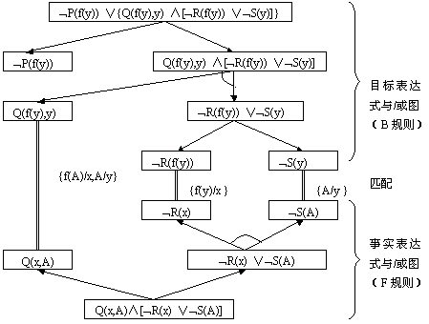
例子
已知事实表达式： Q(x，A) ∧[¬R(x) ∨¬S(A)]
目标表达式：
¬P(f(y)) ∨{Q(f(y)，y) ∧[¬R(f(y)) ∨¬S(y)]}

Slide 75
小结
推理的概念和类型，控制策略；
归结反演系统
  归结原理
  归结反演及其控制策略
  应用归结反演求取问题的答案
基于规则的演绎推理

